Slide 1
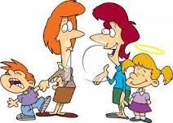
Çocuklarda Sınır Koyma

Slide 2
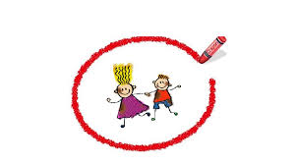
Sınır Nedir?
Sınır, bireylerin ne yapabileceklerini ve ne yapamayacaklarını belirleyen kurallardır.

Slide 3
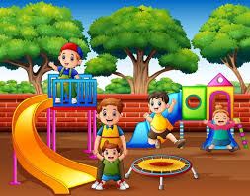
SINIRLAR
ÇOCUKLAR İÇİN NEDEN ÖNEMLİDİR?
Güven: Çocuklar sınırlar sayesinde güvende hissederler.
Düzen: Sınırlar günlük yaşamın düzenli ve öngörülebilir olmasını sağlar.
Öğrenme: Sınırlar, çocuklara sosyal kuralları ve uygun davranışları öğretir.

Slide 4
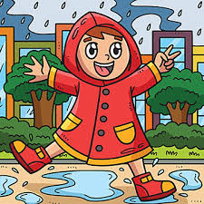
SINIRLAR VE GÜVEN
Çocuklar sınırlar sayesinde ne yapabileceklerini bilirler, bu da onlara güven verir. Güvenli bir ortamda öğrenme ve keşfetme daha kolaydır.

Slide 5
SINIRLAR VE DÜZEN
Düzenli bir çevre, çocukların ne zaman ne yapacaklarını bilmelerine yardımcı olur. Bu düzen, çocukların kendilerini daha rahat hissetmelerini sağlar.

Slide 6
SINIRLAR VE ÖĞRENME
Sınırlar, çocuklara sosyal becerileri ve problem çözme yeteneklerini öğretir.
Kurallara uyma, sorumluluk duygusunu geliştirir.

Slide 7
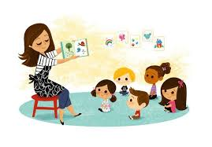
Sınırları Belirlerken Nelere Dikkat Edilmelidir?
Açıklık: Sınırlar net ve anlaşılır olmalıdır.
Tutarlılık: Aynı sınırlar her zaman uygulanmalıdır.
Empati: Çocukların yaşına ve gelişim düzeyine uygun sınırlar konulmalıdır.

Slide 8
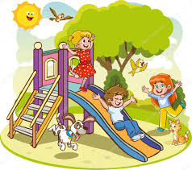
Okul Öncesi Dönemde Sınır Koymanın Önemi
Sınırların Önemi
Çocuklar için sınırlar güvenlik sağlar.
Sınırlar öz disiplin ve sorumluluk duygusu geliştirir.
Güvenli ve düzenli bir ortam sağlar.
Sosyal beceriler kazandırır.

Slide 9
SINIR KOYMANIN FAYDALARI
Güvenlik: Tehlikeli durumlardan korunma.
Öz Disiplin: Kendi davranışlarını düzenleme.
Güvenli Ortam: Rahat ve öngörülebilir bir ortam.
Sosyal Beceriler: Başkalarıyla uyumlu yaşam.

Slide 10
ETKİLİ SINIR KOYMA YÖNTEMLERİ
Net ve Tutarlı Olun: Kurallar açık ve tutarlı olmalı.
Olumlu Dil Kullanımı: “Bunu yapma” yerine “Şu an bunu yapmamız gerekiyor.”
Sınırları Açıklayın: Kuralların nedenlerini açıklayın.
Küçük Adımlarla İlerleyin: Büyük değişikliklerden kaçının.
Örnek Olun: Kendi davranışlarınızda da sınırları uygulayın.

Slide 11
Net ve Anlaşılır Kurallar Belirleme
Basit ve Açık Kurallar:
Öğrenilebilecek dilde ve kısa cümlelerle kurallar aktarılır.
Örneğin,
“Oyuncakları paylaşmalısın” yerine “Oyuncakları sırayla oynayalım”
“Dikkatli ol” yerine “Oyuncağı yerde bırakma” gibi net ifadeler kullanın.

Slide 12
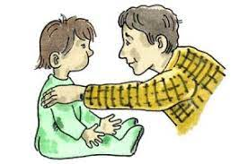
Tutarlılık Sağlama Süreklilik
Kuralları uygularken anne ve babanın kurala beraber karar vermesi ve kuralı aynı şekilde uygulamaları önemlidir. Tutarlılığınızı destekleyecek diğer bir özellik ise kuralın her zaman geçerli olmasıdır. Ebeveynler tutarsız ve istikrarsız davrandıklarında çocukların çıkardığı sonuç “kurallar bir defa bozulabildiyse demek ki tekrar bozulabilir” olacaktır.

Slide 13
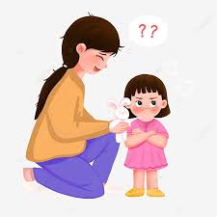
POZİTİF PEKİŞTİRME
Oluşan Davranışları Ödüllendirme
kriterlerinin kurallara uyması ve övgülerin gerekçesi ile yapılmasıdır.
Örneğin, «Oyuncaklarını paylaşman çok güzeldi.»

Slide 14
NEDEN-SONUÇ İLİŞKİSİ
Kuralların Sebeplerini Açıklama:
Kuralların ayrıntılarının anlatılması.
Örneğin, «Yatmadan önce dişlerini fırçalaman önemli çünkü dişlerini fırçalarsan daha sağlıklı olur»

Slide 15
SABIRLI VE NAZİK OLMA
Sakin ve Destekleyici Bir Yaklaşım: Sınırı ayırırken nazik ve sabırlı olmak, büyüme koşullarının olumlu bir şekilde anlaşılmasına yardımcı olur.
Empati Gösterme: Bilgilerin anlaşılmasını sağlar ve çocuğa kendini güvende hissettirir.

Slide 16
ALTERNATİF SUNUN
Çerçevesini çizdiğimiz iki seçenek arasında çocuğa seçim hakkı sunulduğunda çocuğun karar verme beceri gelişirken çatışma yaşaması da engellenmiş olur.
Örneğin oynamak istediği iki oyuncaktan hangisini tercih ettiğini sormak

Slide 17
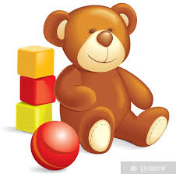
ÖRNEK(1)
OYUNCAK PAYLAŞIMI:
Çocuklar bir oyuncak için tartışıyor ve kavga ediyorlar.
Sorun: Paylaşmama ve saldırgan davranışlar.
Çözüm Yolları:
Sınır Koyma: Çocuğa oyuncak paylaşmanın önemini ve sırayla oynama kurallarını öğretin.
Pozitif Pekiştirme: Paylaşmayı başardığında çocuğu övün ve olumlu davranışları teşvik edin.
Zaman Sınırlaması: Oyuncak üzerinde belirli bir süre kullanımı belirleyin, böylece her çocuk adil bir şekilde oynayabilir.

Slide 18
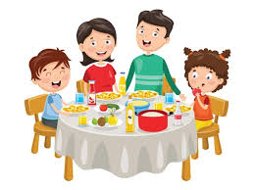
ÖRNEK OLAY 2
Yemekte Masa Başında Davranış
Durum: Çocuk yemek masasından sürekli kalkıyor ve yemek yemeyi reddediyor.
Sorun: Yemek saatlerinde disiplinsizlik ve yemek yeme alışkanlıklarının olmaması.
Çözüm Yolları:
Sınır Koyma: Yemek saatlerinde masa başında oturmak gerektiğini açıkça belirtin.
Alternatifler Sunma: Çocuğun yemeği bitirmesi için çeşitli motivasyonlar ve seçenekler sunun (örneğin, küçük bir ödül).
Düzenli Program: Yemek saatlerinin belirli bir rutine oturtulması, çocukların alışkanlıklarını düzenlemesine yardımcı olabilir.

Slide 19
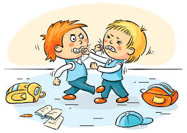
ÖRNEK OLAY 3
Sakinleşme ve Öfke Yönetimi
Durum: Çocuk sinirlenip öfkelenerek bağırıyor ve eşyaları fırlatıyor.
Sorun: Öfke kontrolü ve uygun davranışlar konusunda eksiklik.
Çözüm Yolları:
Sınır Koyma: Öfke patlamalarının kabul edilemez olduğunu ve sakinleşme yöntemlerini öğretin (derin nefes almak, odadan çıkmak gibi).
Öfke İfade Yöntemleri: Çocuğa duygularını kelimelerle ifade etmeyi öğretin ve öfkesini anlatması için uygun bir yol sunun
Duygusal Destek: Çocuğa duygusal destek ve anlayış göstererek, ne zaman yardım isteyebileceğini öğretin.

Slide 20
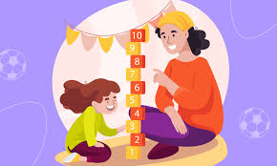
Örnek Olay 4
Oyun Zamanında Kural İhlali
Durum: Çocuk, diğer çocuklarla oynarken kuralları ihlal ediyor ve başkalarını rahatsız ediyor.
Sorun: Sosyal oyun kurallarına uyumsuzluk ve empati eksikliği.
Çözüm Yolları:
Sınır Koyma: Oyun kurallarını açıkça belirleyin ve çocuğa bu kurallara uymanın önemini açıklayın.
Rol Oynama: Kuralları öğretmek için oyun sırasında rol oynayarak örnek olun.
Düşünme Süresi: Kural ihlali durumunda kısa bir düşünme süresi uygulayarak çocuğun davranışını değerlendirmesine yardımcı olun.

Slide 21
GENEL STRATEJİLER
Tutarlılık: Her zaman aynı sınırları ve kuralları uygulamak.
Açıklık ve Anlayış: Kuralları ve beklentileri açıkça ifade etmek.
Pozitif Pekiştirme: İyi davranışları ödüllendirmek ve olumlu pekiştirme kullanmak.
Empati ve Destek: Çocukların duygularını anlamak ve destekleyici bir yaklaşım sergilemek.

Slide 22
SINIR KOYMAMANIN POTANSİYEL SONUÇLARI NELER OLABİLİR?
Davranış Problemleri: Kuralsızlık, çocuğun olumsuz davranışlar geliştirmesine neden olabilir.
Düşük Öz Disiplin: Çocuk, davranışlarının sonuçlarını anlamakta zorlanabilir.
Güvensizlik: Belirsizlik, çocuğun kendini güvende hissetmesini engelleyebilir.

Slide 23
VELİLER İÇİN PRATİK İPUÇLARI
Model Olma: Çocuklar, yetişkinlerin davranışlarını örnek alır; tutarlı ve örnek bir davranış sergilemek.
Pozitif Pekiştirme: İyi davranışları ödüllendirme ve olumlu pekiştirme stratejileri.
İletişim: Çocuklarla etkili ve açık bir iletişim kurma yöntemleri.

Slide 24
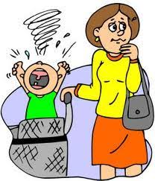
SINIR KOYARKEN
KARŞILAŞILABİLECEK ZORLUKLAR
İsyan ve Tepkiler: Çocuklar sınırları anlamayabilir veya tepki verebilir. Çocuğunuz beraber belirlediğiniz bir kurala uymuyorsa, öncelikle sakin bir ses
tonu ile ilgili kuralı tekrarlayın. Kuralı tekrarlarken, “lütfen, rica etsem,yalvarırım” gibi sözcükler yerine, kararlı ancak sert olmayan bir ses tonu kullanın.Yüksek ses, bağırma, şiddet uygulama,
aşırı öfkelenme gibi tavırlar çocuğun
kurala uymasını kolaylaştırmadığı gibi,
anne babadan korkmasına neden olabilir. Kuralı tekrarladıktan sonra, çocuğunuz
hala uymayı reddediyorsa sonucunu yaşamasına izin verin.

Slide 25
Aşırı Katı Kurallar: Çok katı kurallar çocukları olumsuz etkileyebilir.Bu katılık çocuğun deneme ve keşfetmesini engeller.becerilerini sınırlandırır. Öğrenme ve sorumluluk
kazanmayı engeller, isyanı körükler.
Değişen Durumlar: Çocuk büyüdükçe sınırları yeniden değerlendirme gerekliliğidir.Öğrenme ve sorumluluk
kazanmayı artırabilmek için çocuğun büyüyen yaşıyla doğru orantılı sınırlar uygulanmalıdır.

Slide 26
KAYNAKLAR
Ankara Üniversitesi,
o https://acikders.ankara.edu.tr/mod/resouce/view
o https://slideplayer.biz.tr/slide/11910762/
o https://okul.com.tr/ailelericin/makaleleri/cocugunuza-sinir-koymak-vesaglikli-sinirlar-

Slide 27
TEŞEKKÜRLER

